Slide 1
学生贷
学生贷专为学生设计的借贷宝
喵大人
西安电子科技大学

Slide 2
目录
01
02
需求分析
产品创意、价值
03
04
核心页面
未来规划

Slide 3
用户痛点
01
02
03
在校大学生群体有强烈的消费需求，拥有巨大的消费潜力。
收入来源有限，很难获得其他额外的资金收入，还款能力有限。
各种大学生贷款平台受到社会及民众的质疑，透露出这种消费方式的风险。
消费需求强烈
有限的经济能力
隐患

Slide 4
用户优势
01
02
03
大学生拥有丰富的专业知识背景和闲时间，可在锻炼自己同时提高生活水平。
校友同学数量丰富，乐于助人，相比陌生人，容易获得同学的帮助。
学生一般需要借款的金额较小，容易筹集。
有专业知识和时间
同学间联系广而密
借款金额小，易筹集

Slide 5
竞争分析
借贷宝
花呗
分期借贷
借贷宝高风险
花呗还款难
操作复杂
校园贷“裸条”事件，由于平台设置和监管原因，使其“熟人借贷”演化成陌生人“高利贷”的一个爆发。
从消费来源来讲，由于大学生处于求学阶段，很多学生并无经济来源，日常消费资金完全来源于家长。
目前的很多借贷软件操作复杂，贷款手续繁杂，
一些需要抵押，对于学生来说可操作性差

Slide 6

学生贷
我们是
一个集银行借贷款、同学贷、兼职购等为一体的针对学生的借贷平台

Slide 7
学生贷
包含模块
竞争分析
首页
页面简洁 操作方便 月还款一目了然
同学帮
为校园同学设计的借贷模式 风险小 集资帮助同学 也是小额投资
兼职购
先买买买 后兼职 在享受的同时锻炼自己

Slide 8
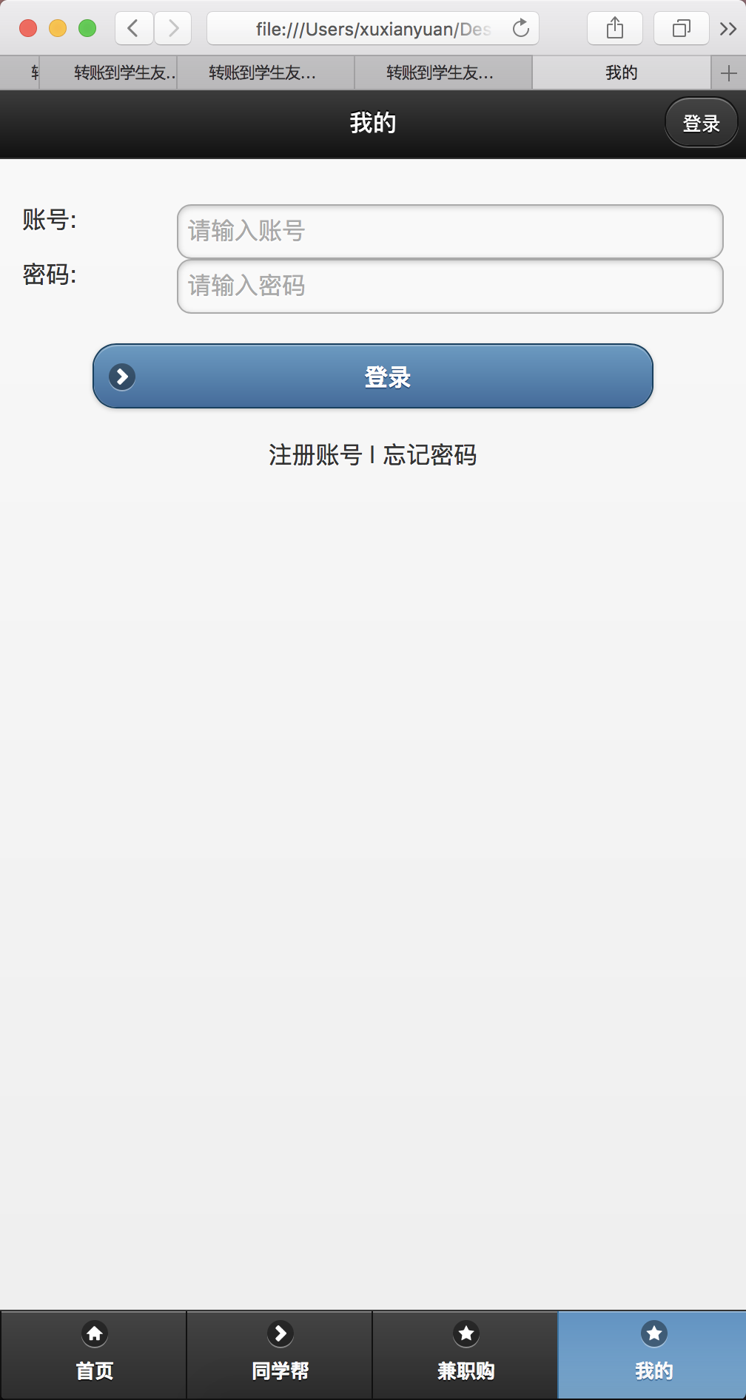
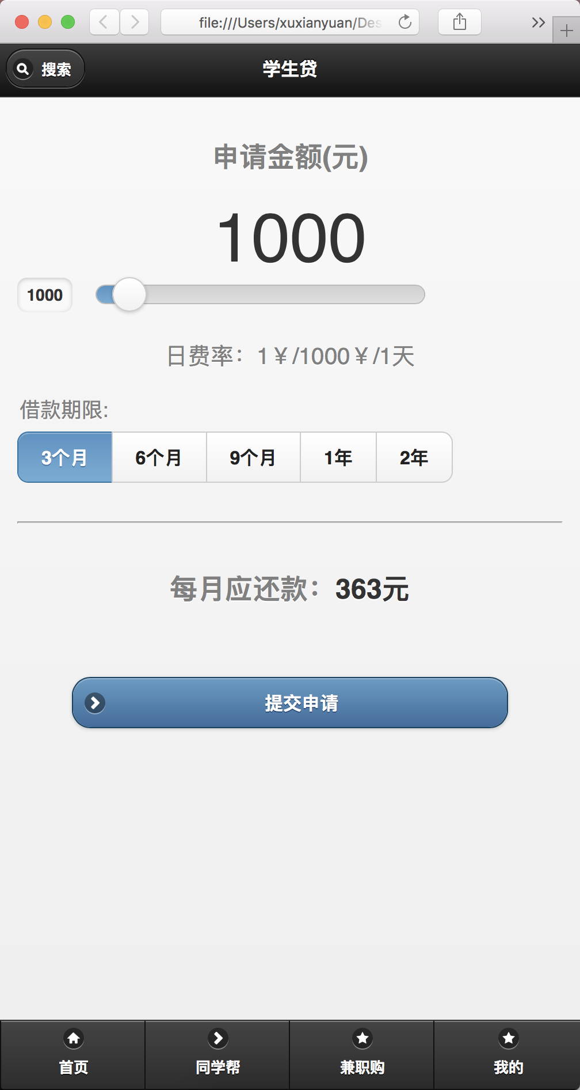
我的
核心界面设计
登录页面，获取用户数据对用户进行归类
登录成功后跳到首页

Slide 9
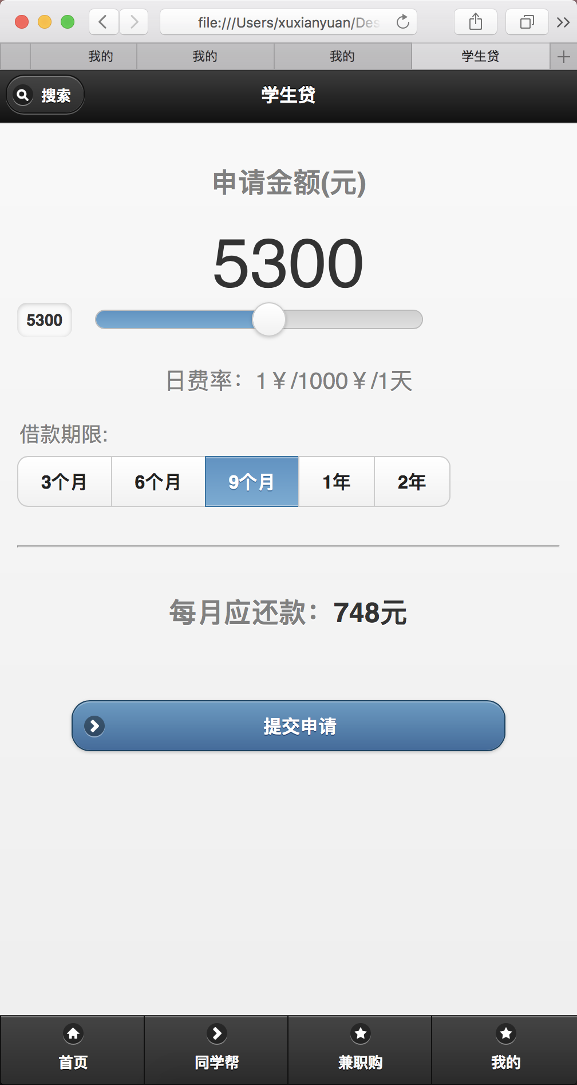
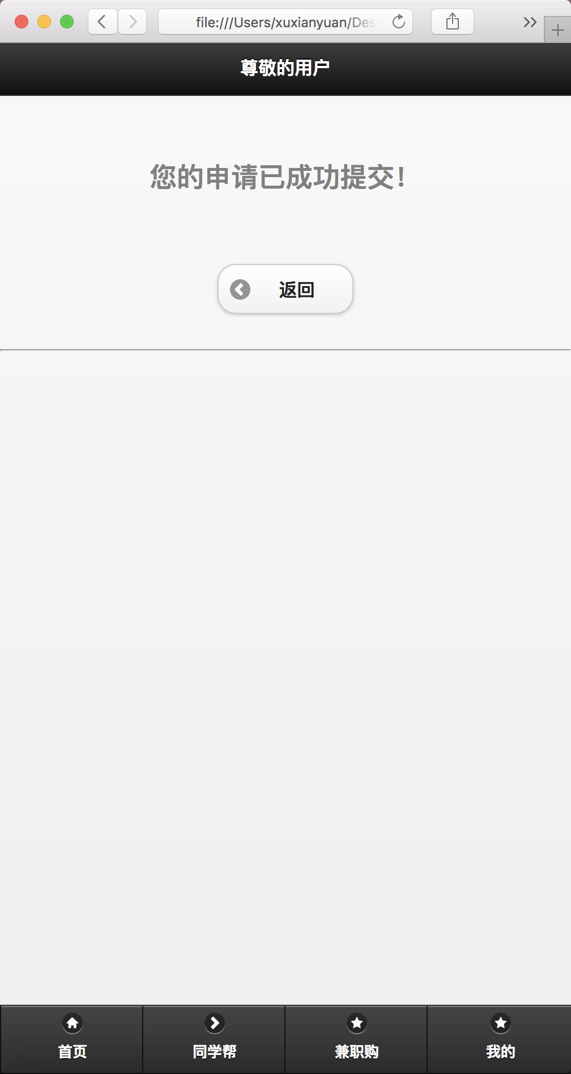
首页
核心界面设计
选取借款期限，并通过滑动调节金额大小
每月应还款的钱数会随着改变
点击提交申请跳转页面

Slide 10
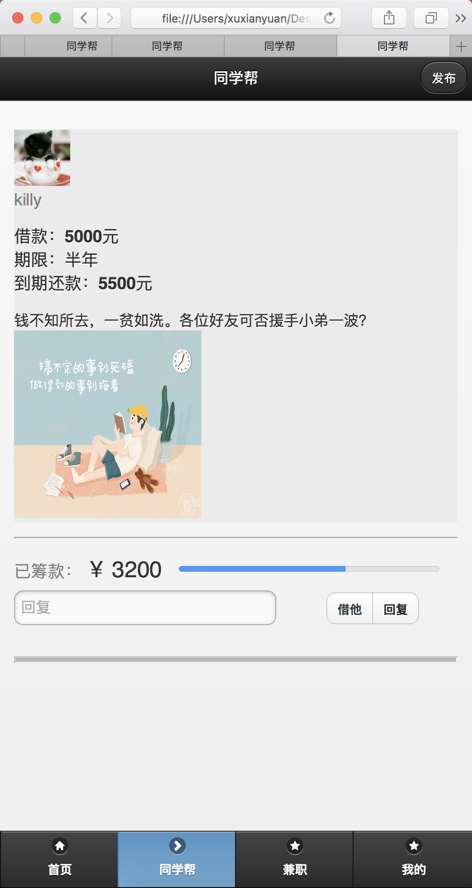
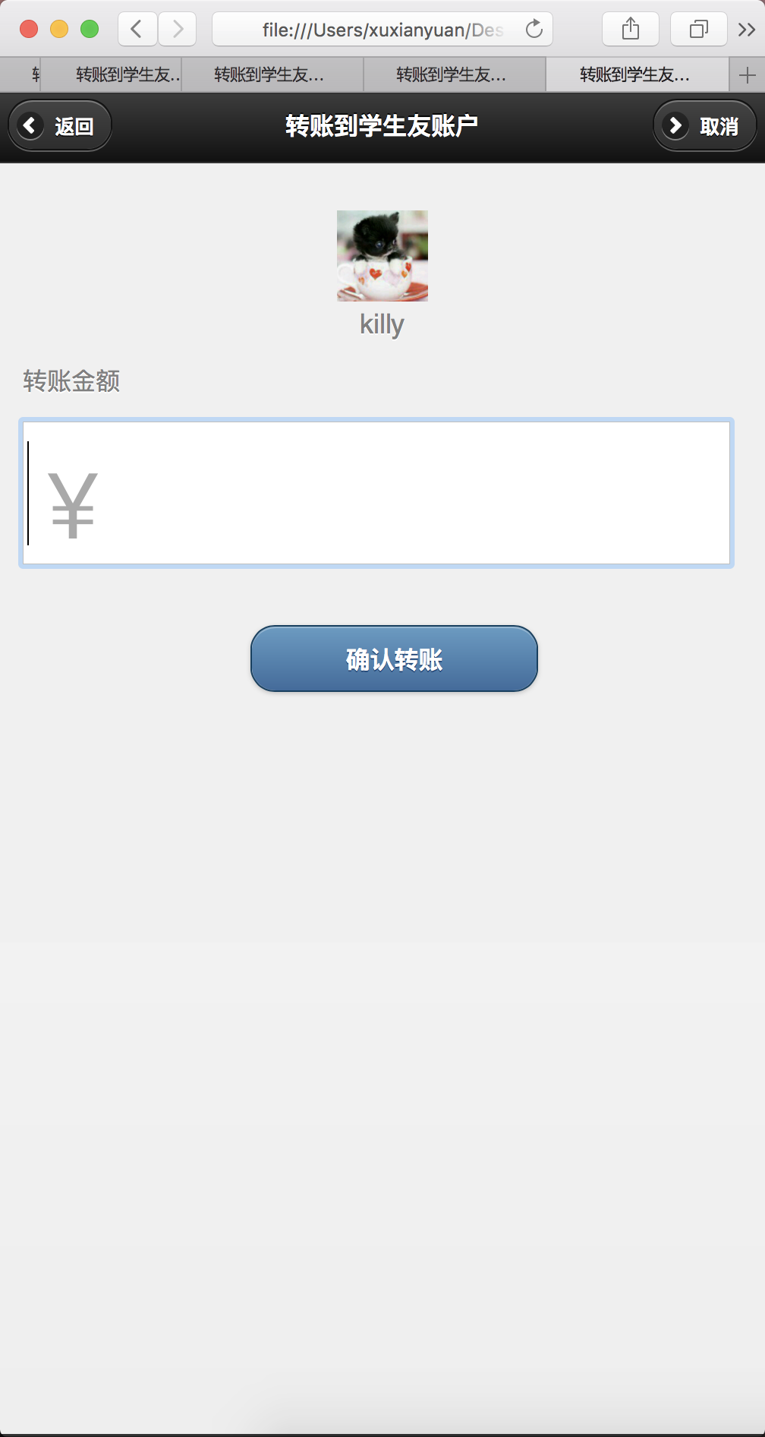
同学帮
核心界面设计
小伙伴发布的借款请求
借款内容，需要规定金额、期限、利息
点击借他，弹出转账页面
可显示目前已借款的进度
每个小伙伴只需出一部分就可以互帮互助啦

Slide 11
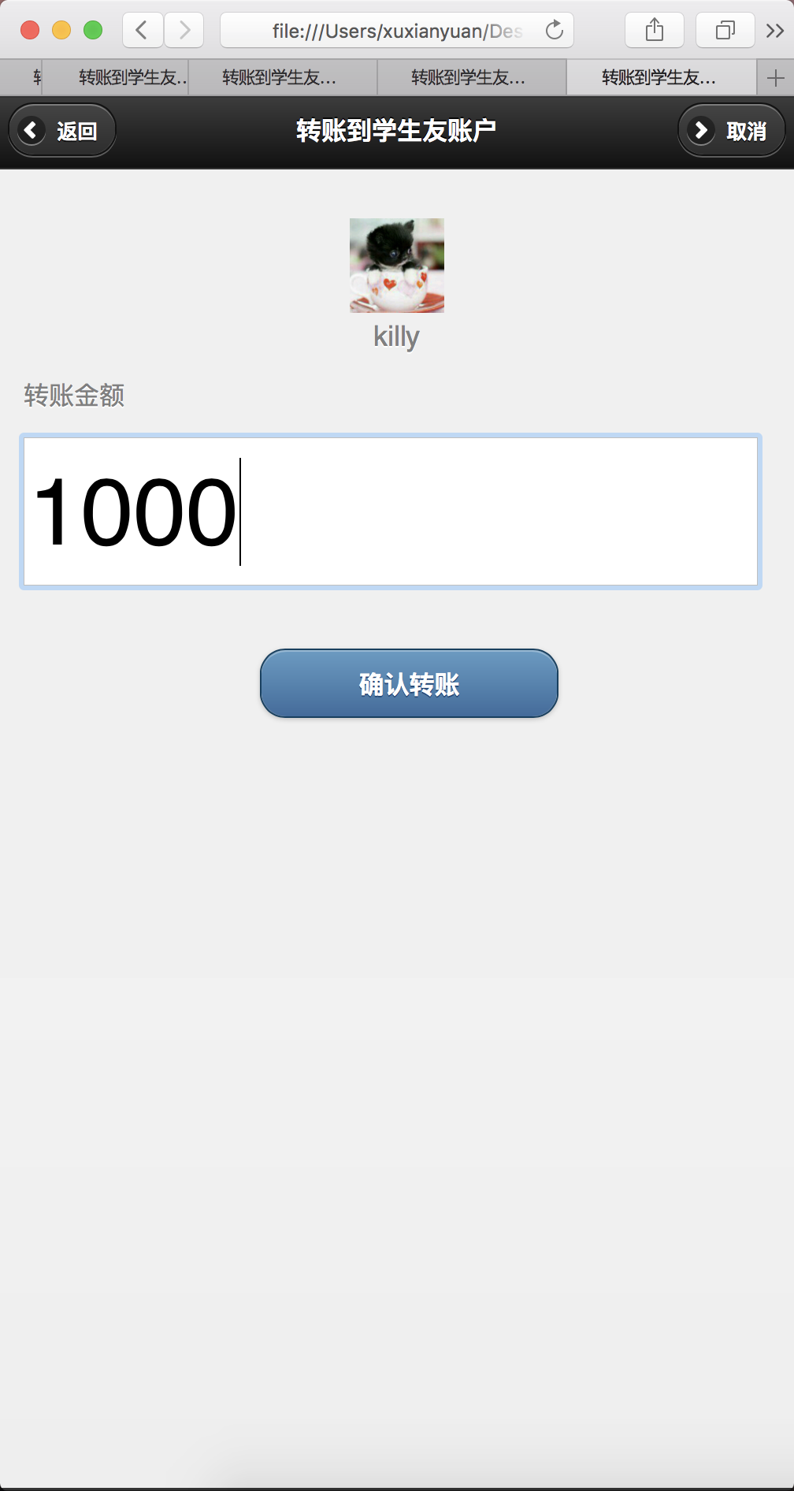
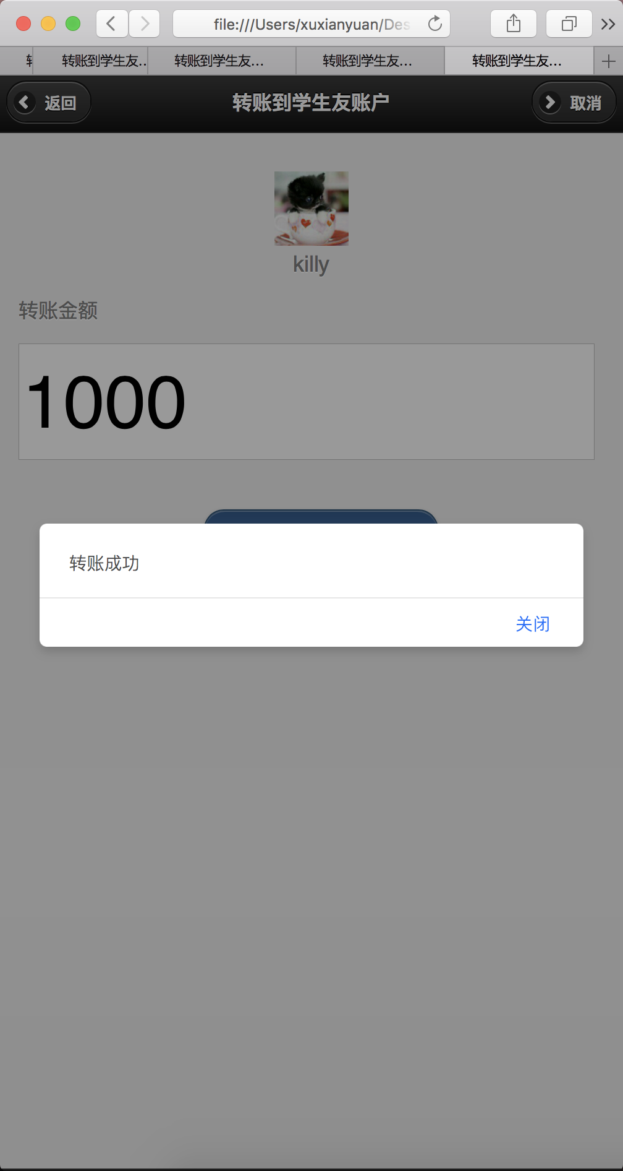
同学帮
核心界面设计
填写借款金额
点击确认转账
每个小伙伴只需出一部分就可以互帮互助啦

Slide 12

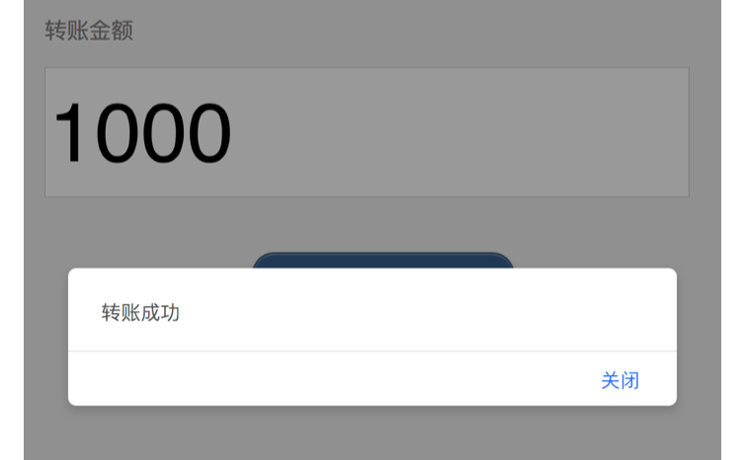
同学帮
核心界面设计
转账成功后页面的变化
上述转账成功后（如，转账1000元）
借款的进度条也会有相应的变化
（已筹款由3200变为4200）

Slide 13
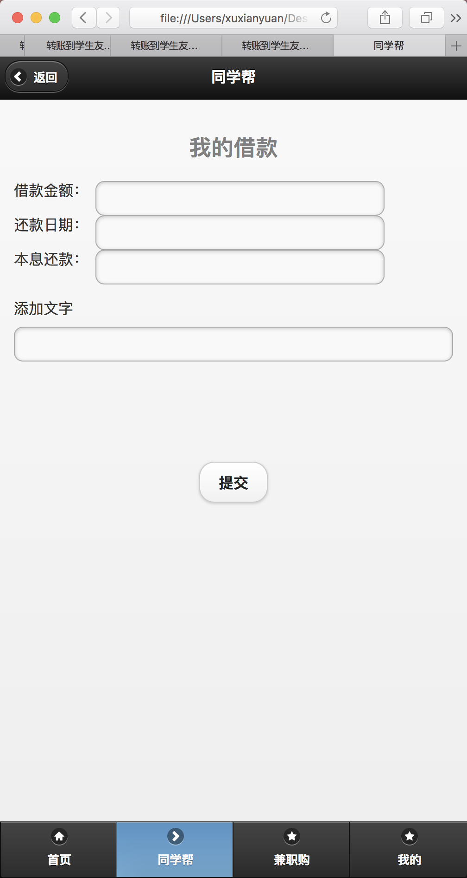
同学帮
核心界面设计
发布自己的借款
填写金额、还款日期、和利息
添加自己的说明
点击发布

Slide 14
同学帮优点
借款不难
无需催款
借款金额较大时，可通过多个小伙伴一起筹集自己需要的金额
不担心借款不还款，平台规定了借款期限和利息，有平台做保证
作为投资
风险小利率低
手里的闲置资金可以借给朋友应急，自己也可以赚利息
借款途径均是同学，贷款风险小，所需利息少，高于余额宝利率即可

Slide 15
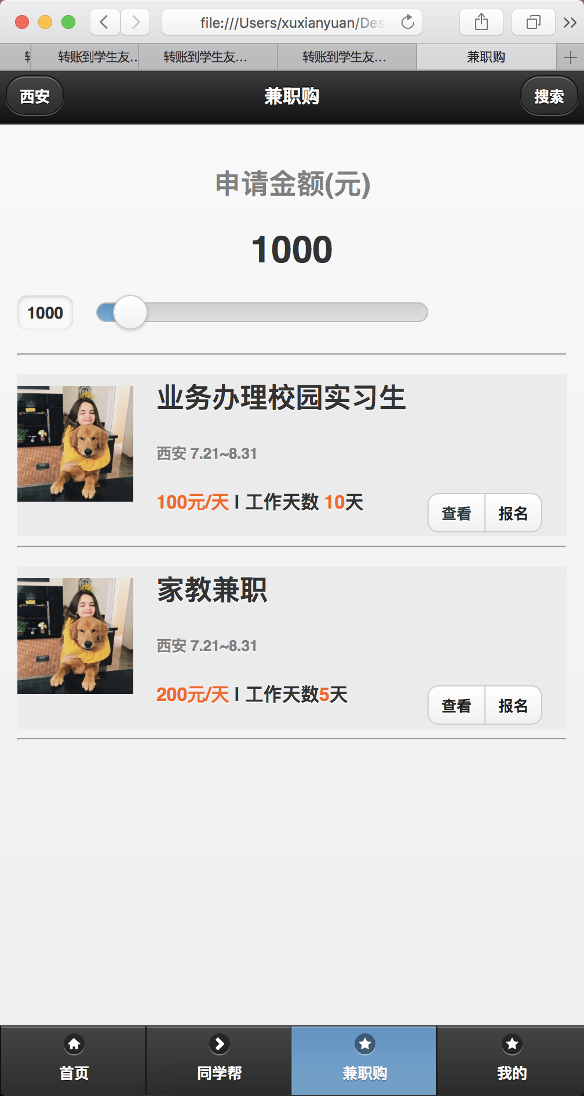
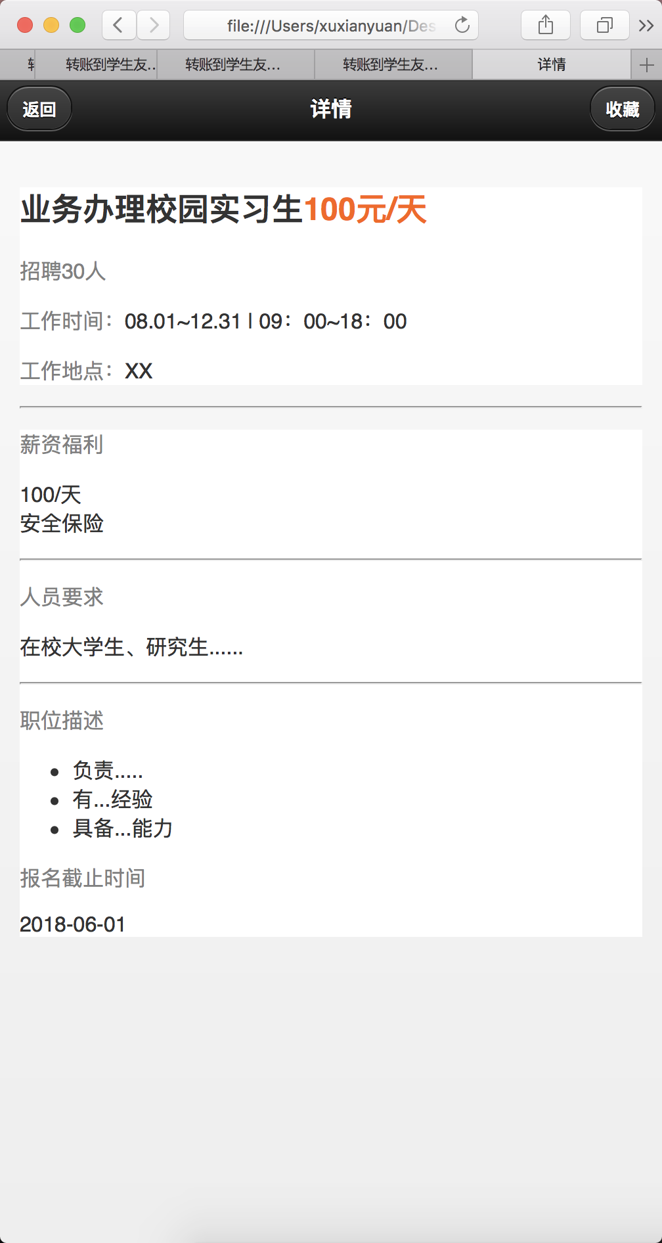
兼职购
核心界面设计
先买买买，后兼职
通过滑动调节申请的
借款金额大小
点击查看
跳转页面
查看工作详情
工作天数会随着申请金额的变化和工资而改变

Slide 16
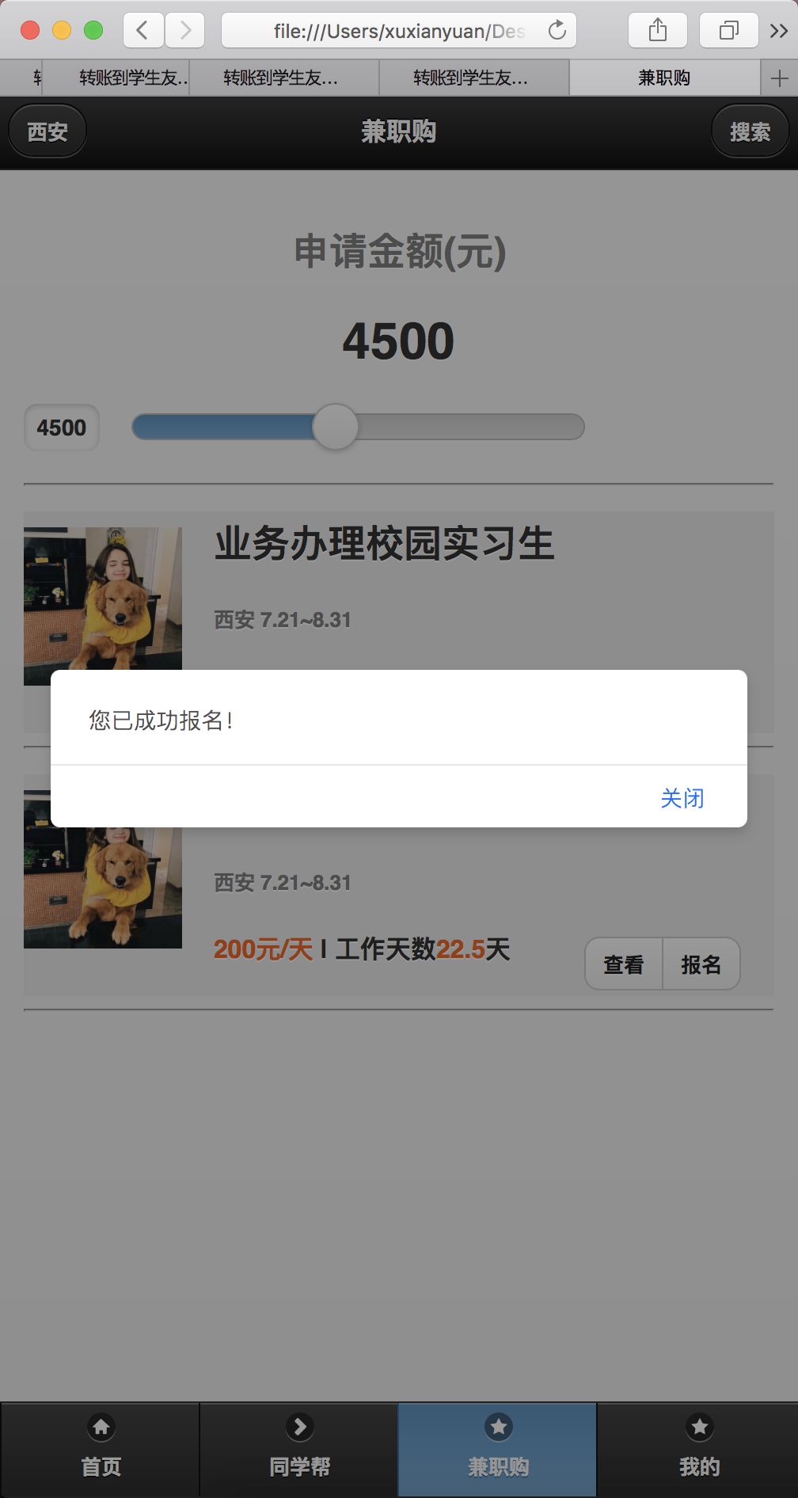
兼职购
核心界面设计
先买买买，后兼职
可根据自己申请的金额、提供的工资、岗位，选择合适的公司进行报名
点击报名

Slide 17
兼职购优点
先享受后兼职
锻炼自己
解决急需资金
对于比较迫切的需求，可先购买后兼职，来还清借款
平台提供的兼职或者实习质量高，可以锻炼同学们的实际能力
针对学生在急需资金时，可以通过兼职平台来解决

Slide 18
未来规划
功能扩充
高效统计
增加聊天
用户分类
系统权限
数据统计
图标呈现
01
02
行为分析
数据挖掘
04
03
定时提醒
活动推荐
用户行为分析

Slide 19
THANK YOU
喵大人 团队

